Slide 1

Docker y Docker Desktop
Introducción completa a la tecnología de contenedores
Uso profesional de Docker Desktop
Arquitectura, conceptos y prácticas

Slide 2
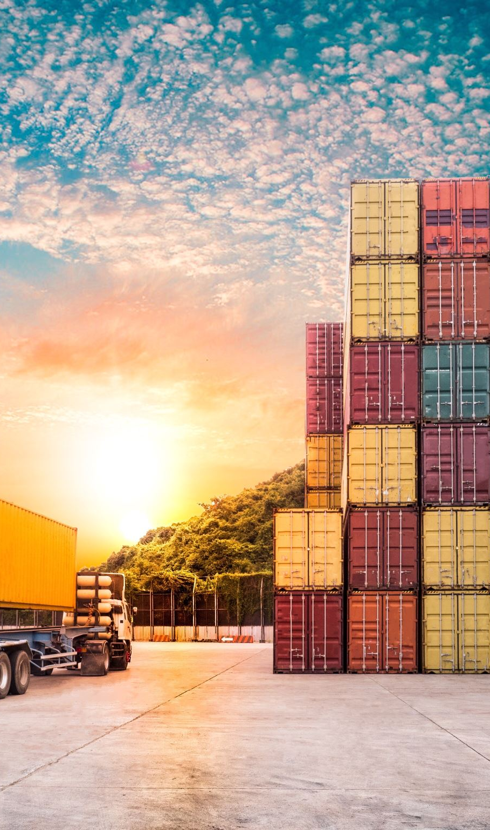
¿Qué es Docker?
Docker es una plataforma que permite desarrollar, enviar y ejecutar aplicaciones en contenedores.
Los contenedores incluyen la aplicación y todas sus dependencias.

Slide 3
Problema clásico en desarrollo
Problemas comunes:
- Funciona en mi máquina
- Conflictos de librerías
- Instalaciones complejas
- Diferencias entre entornos

Slide 4
Solución que propone Docker
Docker encapsula aplicaciones en contenedores portables.
Los contenedores funcionan igual en desarrollo, pruebas y producción.

Slide 5
¿Qué es un contenedor?
Un contenedor es un entorno aislado que contiene:
- Aplicación
- Librerías
- Dependencias
- Configuración

Slide 6
Características de los contenedores
- Aislamiento
- Portabilidad
- Arranque rápido
- Consumo reducido de recursos

Slide 7
Máquinas virtuales vs contenedores
Máquinas virtuales:
- Sistema operativo completo
- Más pesadas
Contenedores:
- Comparten kernel
- Más ligeros
- Arranque inmediato

Slide 8
Arquitectura de Docker
Componentes principales:
- Docker Engine
- Docker Client
- Docker Registry
- Docker Images
- Docker Containers

Slide 9
Docker Engine
Es el núcleo de Docker.
Se encarga de crear, ejecutar y gestionar contenedores.

Slide 10
Docker Client
Es la herramienta con la que interactuamos con Docker.
Ejemplo de comandos:
- docker run
- docker ps
- docker pull

Slide 11
Docker Registry
Repositorio donde se almacenan imágenes.
El más utilizado es Docker Hub.

Slide 12
Docker Images
Las imágenes son plantillas de solo lectura que contienen todo lo necesario para ejecutar una aplicación.

Slide 13
Docker Containers
Un contenedor es una instancia en ejecución de una imagen.

Slide 14
Docker Hub
Docker Hub es el repositorio público de imágenes Docker.
Permite descargar y compartir imágenes.

Slide 15
Instalación de Docker Desktop
Docker Desktop es la forma más sencilla de usar Docker en Windows y Mac.

Slide 16
Qué incluye Docker Desktop
- Docker Engine
- Docker Compose
- Kubernetes opcional
- Interfaz gráfica

Slide 17
Interfaz de Docker Desktop
Docker Desktop permite gestionar:
- Contenedores
- Imágenes
- Volúmenes
- Redes

Slide 18
Panel de contenedores
Permite:
- Ver contenedores activos
- Iniciar o detener contenedores
- Ver logs

Slide 19
Gestión de imágenes
Docker Desktop permite:
- Descargar imágenes
- Eliminar imágenes
- Crear contenedores

Slide 20
Logs de contenedores
Desde Docker Desktop se pueden ver logs en tiempo real.

Slide 21
Terminal dentro de contenedores
Permite abrir una terminal directamente dentro de un contenedor.

Slide 22
Comandos básicos de Docker
docker pull
docker run
docker ps
docker stop
docker rm
docker images

Slide 23
Ejemplo ejecutar servidor web
docker run -d -p 8080:80 nginx

Slide 24
Uso de volúmenes
Los volúmenes permiten guardar datos persistentes.

Slide 25
Ejemplo volumen
docker volume create datos

Slide 26
Redes en Docker
Permiten conectar contenedores entre sí.

Slide 27
Docker Compose
Permite definir aplicaciones multicontenedor usando un archivo YAML.

Slide 28
Archivo docker-compose.yml
Define servicios, redes y volúmenes.

Slide 29
Ejemplo Docker Compose
Ejemplo: Apache + MySQL + phpMyAdmin

Slide 30
Ventajas de Docker
- Portabilidad
- Escalabilidad
- Aislamiento
- Automatización

Slide 31
Docker en desarrollo profesional
Docker es usado en DevOps, CI/CD y despliegue en la nube.

Slide 32
Docker Desktop en el día a día
Facilita la gestión visual de contenedores y el desarrollo local.

Slide 33
Resumen final
Docker simplifica el desarrollo y despliegue de aplicaciones.
Docker Desktop facilita su uso mediante interfaz gráfica.

